Slide 1
Дистанционное обучение
«Курочка Ряба»
II младшая группа (3 - 4 лет)
С 08.04.2024 г. по 14.04.2024 г.
Воспитатель: Кундуу Б.Р.

Slide 2
Уважаемые родители! Во время деятельности с ребенком, сделайте пожалуйста фотографии. Отправить фотографии можно в группу вайбер или лично вашему воспитателю.

Slide 3
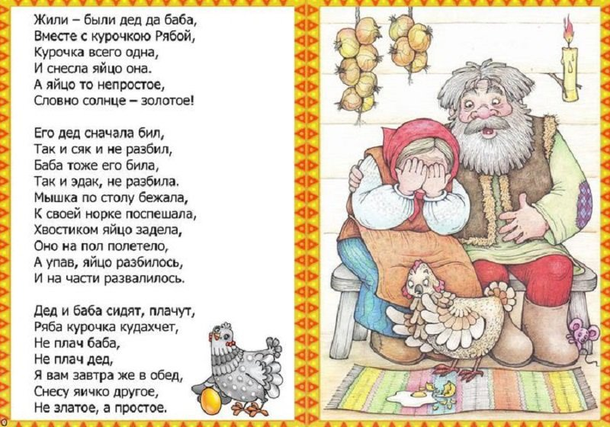
Прочитайте ребенку русскую народную сказку «Курочка Ряба»

Slide 4
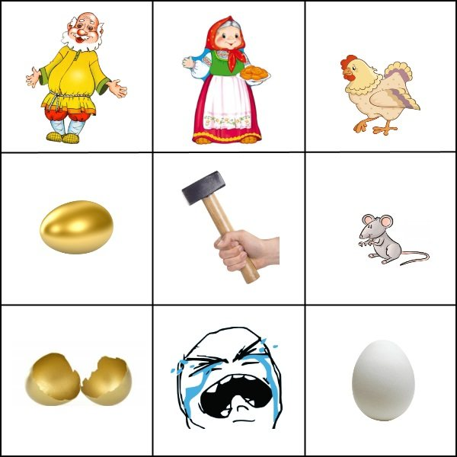
После чтения перескажите с ребенком сказку по таблице

Slide 5

Поиграйте с ребенком в игру

Slide 6
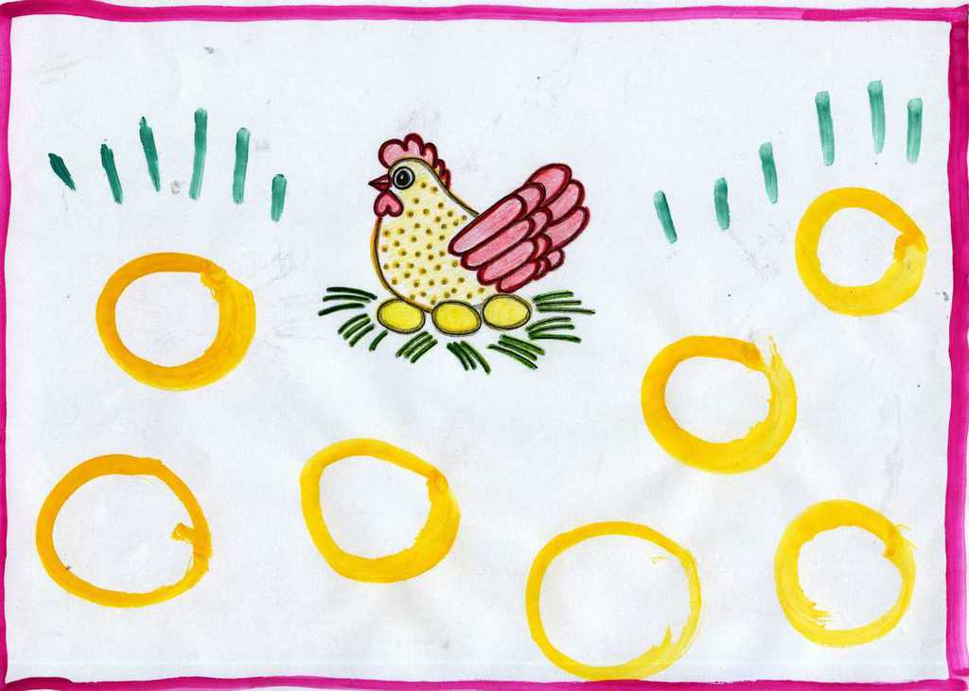
Нарисуйте с ребенком золотое яичко

Slide 7
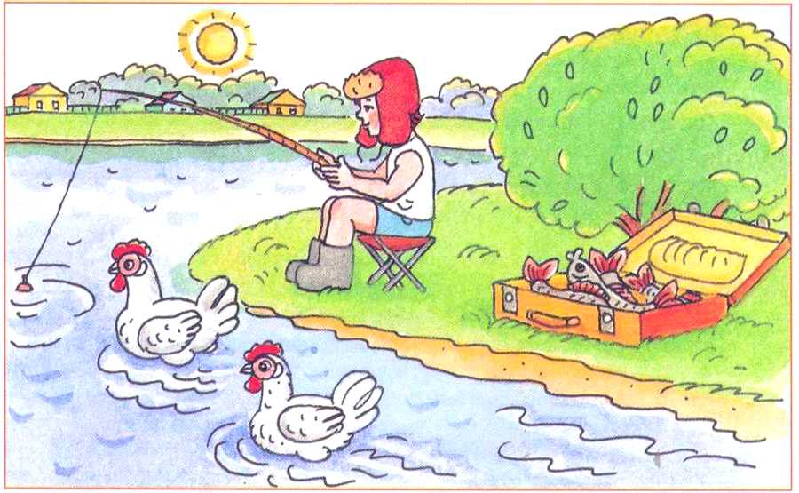
Поиграйте с ребенком в игру «Что перепутал художник?»

Slide 8
Спасибо! Молодцы!

